Slide 1
Berufliche Orientierung an der Sekundarschule

Slide 2
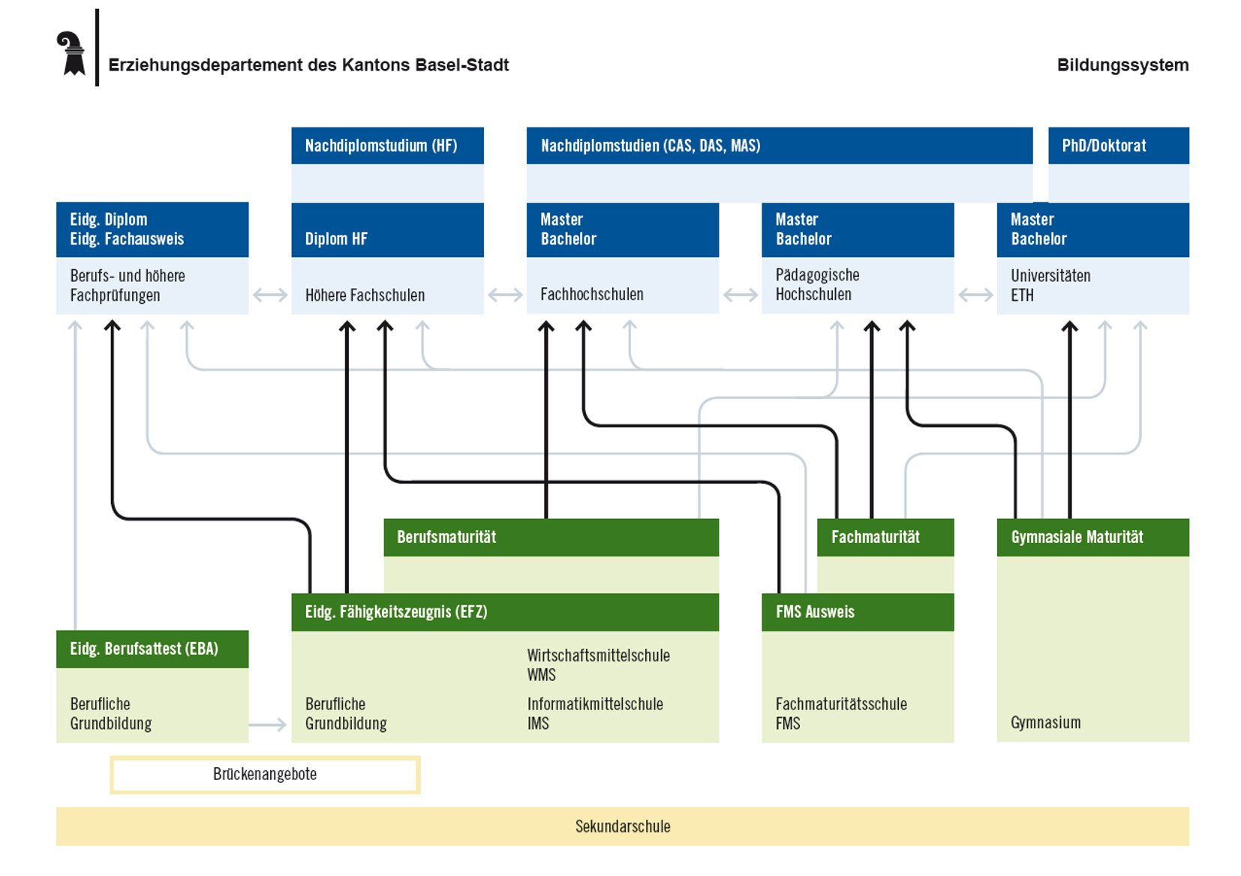

Slide 3
Berufliche Orientierung – Grundsätze
Unterstützung durch Lehr- und Fachpersonen
Beginn der Berufswahlvorbereitung im 1. Sekundarschuljahr
Berufswahlvorbereitung in allen drei Leistungszügen
Einbindung der Eltern in den Berufswahlprozess
Einblick in die Berufswelt durch fakultative Veranstaltungen
Fachpersonen für Berufliche Orientierung an jedem Standort

Slide 4
Zielsetzungen des BO-Unterrichts
Gleichgeschulte Jugendliche (A-, E- und P-Zug) mit obligatorischem Lehrmittel
vollständiges Bewerbungsdossier am Ende der 2. Klasse
Informationsveranstaltungen in der 2. und 3. Sekundarklasse
Kurzgespräche bei der Berufsberatung am Standort
Individuelle Begleitung der Jugendlichen
Bewusster Entscheid für die richtige Anschlusslösung
Berufliche Orientierung ist ein präsentes Thema an der Sekundarschule
Pflege von Kontakten zu externen Partnern

Slide 5
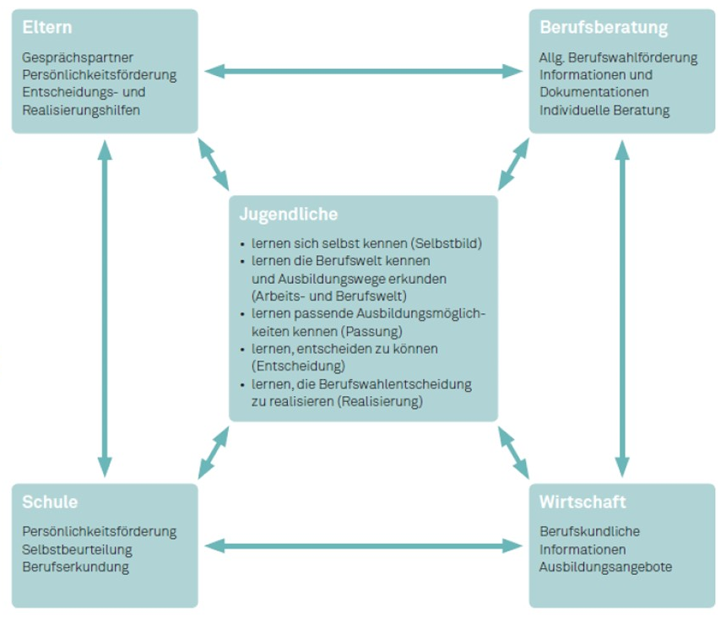
BO als Verbundaufgabe
Quelle: Berufswahltagebuch

Slide 6
Rolle der Lehrperson im Berufswahlprozess
Coach
Wertneutrale Unterstützung ohne Beeinflussung
Aufzeigen verschiedener Wege zum gleichen Berufsziel
Angst vor der „falschen“ Wahl nehmen
Zusammenarbeit mit externen Partnern
Erstellung eines sinnvollen Bewerbungsdossiers und Unterstützung bei konkreten Bewerbungen
Coaching für Bewerbungsgespräche / Auftreten etc.

Slide 7
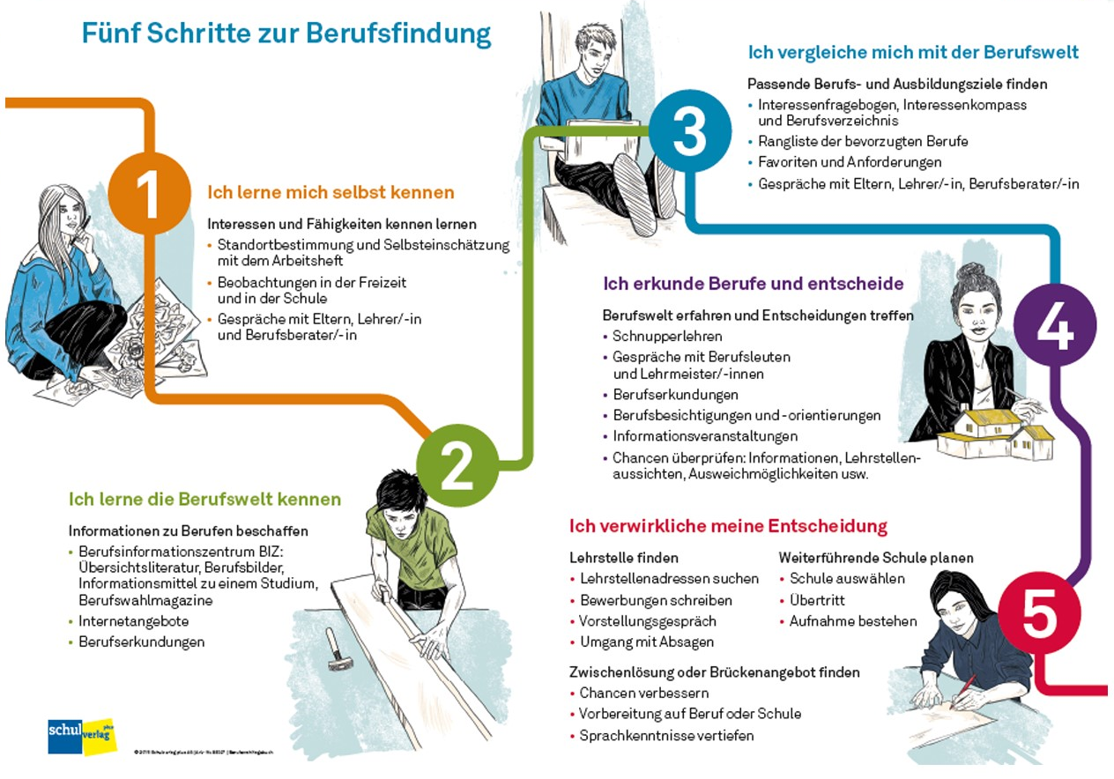
Aufbau der Lehrmittel
Quelle: Berufswahltagebuch

Slide 8
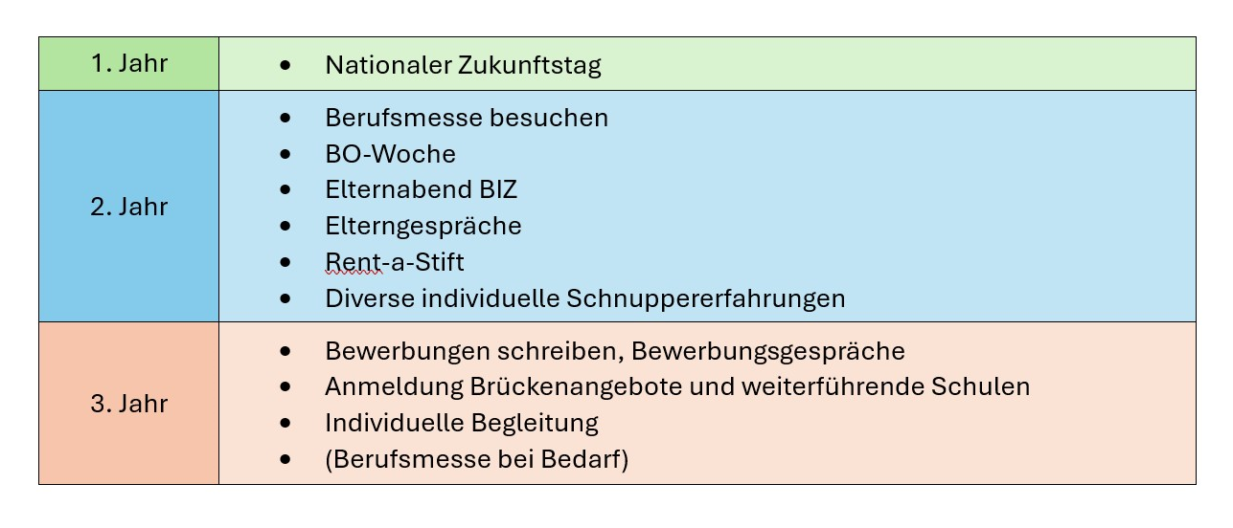
Weitere Aktivitäten in den 3 Jahren BO-Unterricht

Slide 9
Schulinterne Angebote
BO-Unterricht
Fachpersonen BO an den Standorten:
  Experten für die Berufliche Orientierung an der Schule
  Ansprechperson für Schulleitungen, Lehrpersonen, Jugendliche und Eltern im Bereich der Beruflichen Orientierung
  Beratung und Unterstützung für Jugendliche sowie für Lehrpersonen
  Führen einen BO-Shop
  Sorgen für aktuellen Stand der Berufswahl an der Schule

Slide 10
Beobachtungen aus der Schule zur Wahl der Anschlusslösung
Alter der Jugendlichen beim Schulschluss
Persönliche Erfahrung und Einstellung der Eltern
„Hürde“ Bewerbungsprozess
Lehre = Eintritt in die „erwachsene“ Welt, weniger Ferien, strengere Arbeitszeiten
Schule = Es bleibt, wie es ist, Entscheidung kann verschoben werden
Peergroup
Der Schulische Weg wird meistens gewählt, wenn die Punkte reichen

